Slide 1






TRƯỜNG ĐẠI HỌC TRÀ VINH
BÁO CÁO CƠ SỞ NGÀNH
NGHIÊN CỨU ĐÁNH GIÁ THỰC TRẠNG ĐÀO TẠO Y TẾ SỐ
TẠI CÁC TRƯỜNG ĐẠI HỌC
KHU VỰC ĐỒNG BẰNG SÔNG CỬU LONG
Giảng viên hướng dẫn:
TS. Thạch Kọng Saoane
Sinh viên thực hiện
Huỳnh Quốc Bảo
MSSV: 110122035

Slide 2


TRƯỜNG ĐẠI HỌC TRÀ VINH
Lý do chọn đề tài
Chuyển đổi số là xu hướng tất yếu trong lĩnh vực y tế
Sau đại dịch COVID-19, ứng dụng công nghệ số trong y tế trở nên cấp thiết
Nguồn nhân lực Y tế số là yếu tố then chốt
Hiện chưa có nghiên cứu tổng quan, hệ thống về đào tạo Y tế số tại ĐBSCL

Slide 3



TRƯỜNG ĐẠI HỌC TRÀ VINH
Mục tiêu nghiên cứu
Nghiên cứu và đánh giá thực trạng đào tạo y tế số tại các trường đại học khu vực ĐBSCL, từ đó đề xuất giải pháp và định hướng nâng cao chất lượng đào tạo nhân lực y tế số.
Khảo sát chương trình đào tạo, học phần liên quan đến y tế số
Phân tích và so sánh giữa các trường
Đánh giá điểm mạnh, hạn chế, cơ hội và thách thức
Đề xuất giải pháp nâng cao chất lượng đào tạo

Slide 4

TRƯỜNG ĐẠI HỌC TRÀ VINH
ĐỐI TƯỢNG & PHẠM VI NGHIÊN CỨU
Đối tượng nghiên cứu:
Chương trình đào tạo ngành Y và CNTT
Các môn học liên quan đến Y tế số
Phạm vi không gian:
4 trường: ĐH Trà Vinh, ĐH Y Dược Cần Thơ, ĐH Nam Cần Thơ, ĐH Võ Trường Toản
Phạm vi thời gian:
Dữ liệu 2023–2025

Slide 5
TRƯỜNG ĐẠI HỌC TRÀ VINH
PHƯƠNG PHÁP NGHIÊN CỨU
Thu thập dữ liệu thứ cấp từ website, tài liệu công khai
Phân tích nội dung
So sánh – đối chiếu giữa các trường
Phân tích SWOT

Slide 6
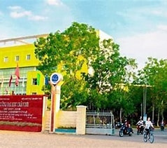
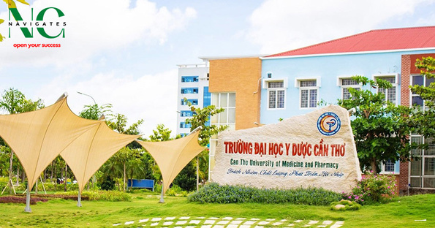
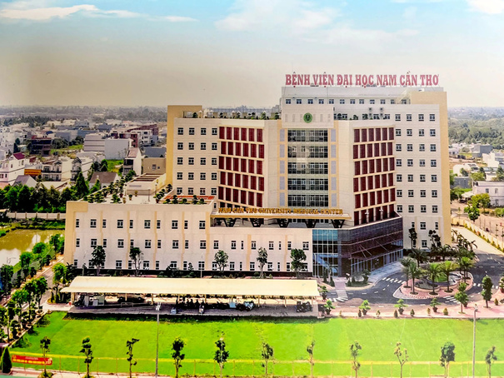

TRƯỜNG ĐẠI HỌC TRÀ VINH
Đại học Trà Vinh (TVU)
Đại học Y Dược Cần Thơ (CTUMP)
Đại học Nam Cần Thơ (NCTU)
Đại học Võ Trường Toản (VTTU)
Có đào tạo cả khối ngành Y/Dược và Công nghệ Thông tin
Trường chuyên ngành Y tế, không đào tạo CNTT chính quy
Có đào tạo Y khoa và Công nghệ Thông tin
Có đào tạo Y khoa và Công nghệ Thông tin

Slide 7

TRƯỜNG ĐẠI HỌC TRÀ VINH
THỰC TRẠNG ĐÀO TẠO Y TẾ SỐ
Chưa có chương trình đào tạo chuyên sâu về Y tế số
Tỷ lệ tín chỉ Y tế số thấp
Nội dung đào tạo chủ yếu là tin học cơ bản

Slide 8

TRƯỜNG ĐẠI HỌC TRÀ VINH
NHỮNG HẠN CHẾ TRONG ĐÀO TẠO Y TẾ SỐ
Qua phân tích chương trình đào tạo và điều kiện triển khai, nghiên cứu ghi nhận các hạn chế chính sau:
Chưa có chương trình đào tạo chuyên sâu về Y tế số, chủ yếu tích hợp rải rác trong các học phần khác
Đội ngũ giảng viên thiếu chuyên môn kép (Y học và Công nghệ thông tin)
Nội dung đào tạo còn lạc hậu, tập trung vào tin học cơ bản, chưa cập nhật các xu hướng
Thiếu môi trường thực hành, sinh viên ít cơ hội tiếp cận hệ thống thực tế như HIS, EMR
Cơ sở vật chất và hạ tầng CNTT phục vụ đào tạo Y tế số còn hạn chế

Slide 9


TRƯỜNG ĐẠI HỌC TRÀ VINH
3/4 trường tại ĐBSCL có cả khoa Y và khoa CNTT trong cùng một trường
Tiềm năng lớn nhưng chưa được khai thác hiệu quả
PHÁT HIỆN QUAN TRỌNG
Điểm mạnh: Có cả Y và CNTT trong cùng trường
Điểm yếu: Thiếu chương trình và giảng viên chuyên sâu
Cơ hội: Chính sách CĐS quốc gia, nhu cầu nhân lực tăng
Thách thức: Nguồn lực hạn chế, cạnh tranh vùng
PHÂN TÍCH SWOT
Tăng cường tích hợp nội dung Y tế số vào chương trình đào tạo
Phát triển đội ngũ giảng viên Y tế số
Đầu tư cơ sở vật chất, phòng lab
Tăng hợp tác với bệnh viện và doanh nghiệp
GIẢI PHÁP ĐỀ XUẤT

Slide 10

TRƯỜNG ĐẠI HỌC TRÀ VINH
ĐỊNH HƯỚNG PHÁT TRIỂN
Ngắn hạn (1–2 năm)
Tăng cường tích hợp nội dung Y tế số vào các môn học hiện có
Đưa Tin học Y tế trở thành học phần bắt buộc
Trung hạn (3–5 năm)
Xây dựng chuyên ngành hoặc chương trình đào tạo CNTT Y tế
Phát triển đội ngũ giảng viên chuyên môn kép
Tăng cường liên kết giữa khoa Y và khoa CNTT
Dài hạn (đến 2030)
Hình thành Trung tâm nghiên cứu & đào tạo Y tế số tại ĐBSCL
Kết nối với bệnh viện, doanh nghiệp công nghệ
Đáp ứng nhu cầu nhân lực Y tế số chất lượng cao cho khu vực

Slide 11

TRƯỜNG ĐẠI HỌC TRÀ VINH
KẾT LUẬN
Từ kết quả nghiên cứu, đề tài rút ra các kết luận chính sau:
Y tế số là xu hướng tất yếu trong phát triển hệ thống y tế hiện đại
Đào tạo Y tế số tại các trường đại học ĐBSCL hiện còn hạn chế, chưa có chương trình đào tạo chuyên sâu
Nội dung đào tạo Y tế số trong chương trình Y khoa còn chiếm tỷ lệ thấp so với chuẩn quốc tế
Khu vực ĐBSCL có lợi thế đặc thù, với đa số trường khảo sát có đồng thời khoa Y và khoa CNTT
Nếu được đầu tư và khai thác hợp lý, khu vực ĐBSCL hoàn toàn có thể phát triển đào tạo nhân lực Y tế số chất lượng cao

Slide 12



TRƯỜNG ĐẠI HỌC TRÀ VINH
CẢM ƠN THẦY/CÔ ĐÃ LẮNG NGHE.

